Slide 1
第12章 外 排 序
12.1 外排序概述
12.2 磁盘排序
12.3 磁带排序
本章小结

Slide 2
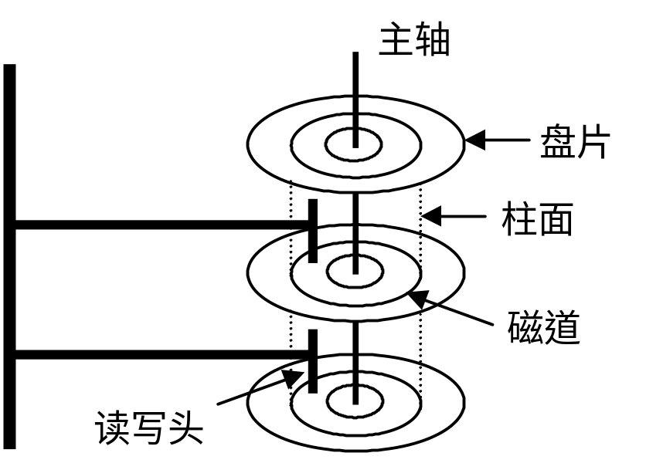
12.1 外排序概述
文件存储在外存上,因此外排序方法与各种外存设备的特征有关,外存设备大体上可分为两类,一类是顺序存取设备,例如磁带,另一类是直接存取设备,例如磁盘,其结构如下图所示。

Slide 3
外排序的基本方法是归并排序法。它分为以下两个步骤：
(1) 生成若干初始归并段(顺串),这一过程也称为文件预处理：
① 把含有n个记录的文件,按内存大小分成若干长度为L的子文件(段)；
② 分别将各子文件(段)调入内存,采用有效的内排序方法排序后送回外存。
(2) 多路归并：对这些初始归并段进行多遍归并,使得有序的归并段逐渐扩大,最后在外存上形成整个文件的单一归并段,也就完成了这个文件的外排序。

Slide 4
12.2 磁盘排序
12.2.1 磁盘排序过程
磁盘是直接存取设备,读/写一个数据块的时间与当前读/写头所处的位置关系不大。
我们通过一个例子来说明磁盘排序的过程。设有一个文件,内含4500个记录：A₁,A₂,…,A₄₅₀₀,现在要对该文件进行排序,但可占用的内存空间至多只能对750个记录进行排序。输入文件(被排序的文件)放在磁盘上,页块长为250个记录。排序过程可如下进行：

Slide 5
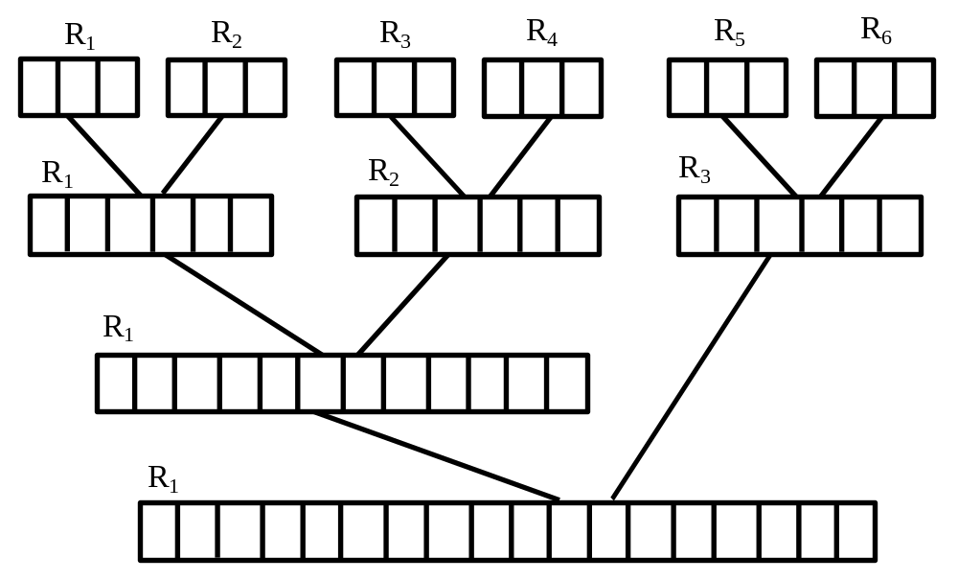
6个归并段的归并过程

Slide 6
12.2.2 多路平衡归并
上图所示的归并过程基本上是2路平衡归并的算法。一般说来,如果初始归并段有m个,那么这样的归并树就有⎡log₂m⎤+1层,要对数据进行⎡log₂m⎤遍扫描。采用k路平衡归并时,则相应的归并树有⎡log_{k}m⎤+1层,要对数据进行⎡log_{k}m⎤遍扫描。

Slide 7
做内部归并时,在k个记录中选择最小者,需要顺序比较k-1次。每趟归并u个记录需要做(u-1)*(k-1)次比较,s趟归并总共需要的比较次数为：
s*(u-1)*(k-1)=⎡log_{k}m⎤*(u-1)*(k-1)
=⎡log₂m⎤*(u-1)* (k-1)／⎡log₂k⎤
其中,⎡log₂m⎤*(u-1)在初始归并段个数m与记录个数u一定时是常量,而(k-1)／⎡log₂k⎤在k增大时趋于无穷大。因此,增大归并路数k,会使内部归并的时间增大。若k增大到一定的程度,就会抵消掉由于减少读写磁盘次数而赢得的时间。

Slide 8
下面讨论利用败者树实现多路平衡归并。
败者树是一棵有k个叶结点的完全二叉树,叶子结点存储记录,非叶结点可由关键字和它对应的记录地址构成,为讨论方便起见,设非叶结点的结构为：
关键字,输入有序段的路号
对k个输入有序段进行k路平衡归并的方法如下：
(1) 取每个输入有序段的第一个记录作为败者树的叶子结点,建立初始败者树：两两叶结点进行比较,在双亲结点中记录比赛的败者(关键字较大者),而让胜者去参加更高一层的比赛,如此在根结点之上胜出的“冠军”是关键字最小者。

Slide 9
(2) 胜出的记录写至输出归并段,在对应的叶结点处,补充其输入有序段的下一个记录,若该有序段变空,则补充一个大关键字(比所有记录关键字都大,设为k_{max})的虚记录。
(3) 调整败者树,选择新的关键字最小的记录：从补充记录的叶结点向上和双亲结点的关键字比较,败者留在该双亲结点,胜者继续向上,直至树根的双亲。
(4) 若胜出的记录关键字等于k_{max},则归并结束；否则转(2)继续。

Slide 10
例如,设有5个初始归并段,它们中各记录的关键字分别是：
R₁:{17,21,∞}
R₂:{5,44,∞}
R₃:{10,12,∞}
R₄:{29,32,∞}
R₅:{15,56,∞}
其中,∞是段结束标志。利用败者树进行5路平衡归并排序的过程如下图所示。

Slide 11
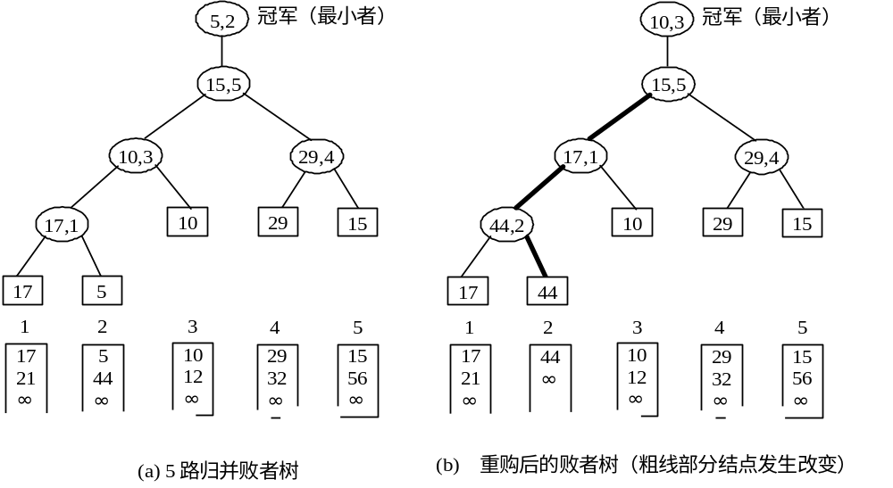

Slide 12
从上例看到,k路平衡归并的败者树的深度为⎡log₂k⎤,在每次调整找下一个具有最小关键字记录时,最多做⎡log₂k⎤ 次关键字比较。因此,利用败者树在k个记录中选择最小者,只需要进行O(⎡log₂k⎤)次关键字比较,这时归并总共需要的比较次数为：
s*(u-1)* ⎡log₂k⎤=⎡log_{k}m⎤*(u-1)* ⎡log₂k⎤
=⎡log₂m⎤*(u-1)* ⎡log₂k⎤／⎡log₂k⎤
=⎡log₂m⎤*(u-1)

Slide 13
这样,关键字比较次数与k无关,总的内部归并时间不会随k的增大而增大。因此,只要内存空间允许,增大归并路数k,将有效地减少归并树的深度,从而减少读写磁盘次数,提高外排序的速度。

Slide 14
12.2.3 初始归并段的生成
采用上一章中介绍的常规内排序方法,可以实现初始归并段的生成,但所生成的归并段的大小正好等于一次能放入内存中的记录个数。显然存在局限性。如果采用前面所述的败者树方法,可以使初始归并段的长度增大。这里介绍一种称为置换-选择排序方法用于生成初始归并段。

Slide 15
置换-选择排序生成初始归并段时,内部排序基于选择排序,同时在此过程中伴随记录的输入和输出,生成的初始归并段长度超过平均数,且长度可能各不相同。

Slide 16
(1) 从待排文件Fin中按内存工作区WA的容量w读入w个记录。设归并段编号i=1。
(2) 使用败者树从WA中选出关键字最小的记录Rmin。
(3) 将Rmin记录输出到Fout中,作为当前归并段的一个成员。
(4) 若Fin不空,则从Fin中读入下一个记录x放在Rmin所在的工作区位置代替Rmin。
(5) 在工作区中所有大于或等于Rmin的记录中选择出最小记录作为新的Rmin,转(3),直到选不出这样的Rmin。
(6) 设i=i+1,开始一个新的归并段。
(7) 若工作区已空,则初始归并段已全部产生；否则转(2)。

Slide 17
例12.1 设磁盘文件中共有18个记录,记录的关键字分别为：
{15,4,97,64,17,32,108,44,76,9,39,82,56,31,80,73,255,68}
若内存工作区可容纳5个记录,用置换-选择排序可产生几个初始归并段,每个初始归并段包含哪些记录?

Slide 18
初始归并段的生成过程
读入记录 | 内存工作区状态 | Rmin | 输出之后的初始归并段状态
15,4,97,64,17 | 15,4,97,64,17 | 4(i=1) | 归并段1:{4}
32 | 15,32,97,64,17 | 15(i=1) | 归并段1:{4,15}
108 | 108,32,97,64,17 | 17(i=1) | 归并段1:{4,15,17}
44 | 108,32,97,64,44 | 32(i=1) | 归并段1:{4,15,17,32}
76 | 108,76,97,64,44 | 44(i=1) | 归并段1:{4,15,17,32,44}

Slide 19
读入记录 | 内存工作区状态 | Rmin | 输出之后的初始归并段状态
9 | 108,76,97,64,9 | 64(i=1) | 归并段: 1:{4,15,17,32,44,64}
39 | 108,76,97,39,9 | 76(i=1) | 归并段1:{4,15,17,32,44,64,76}
82 | 108,82,97,39,9 | 82(i=1) | 归并段1:{4,15,17,32,44,64,76,82}
56 | 108,56,97,39,9 | 97(i=1) | 归并段1:{4,15,17,32,44,64,76,82,97}
31 | 108,56,31,39,9 | 108(i=1) | 归并段1:{4,15,17,32,44,64,76,82,97,108}

Slide 20
读入记录 | 内存工作区状态 | Rmin | 输出之后的初始归并段状态
80 | 80,56,31,39,9 | 9(没有大于等于108的记录,i=2) | 归并段 2:{9}
73 | 80,56,31,39,73 | 31(i=2) | 归并段2:{9,31}
255 | 80,56,255,39,73 | 39(i=2) | 归并段2:{9,31,39}
68 | 80,56,255,68,73 | 56(i=2) | 归并段2:{9,31,39,56}
 | 80,,255,68,73 | 68(i=2) | 归并段2:{9,31,39,56,68}

Slide 21
读入记录 | 内存工作区状态 | Rmin | 输出之后的初始归并段状态
 | 80,,255,,73 | 73(i=2) | 归并段2:{9,31,39,56,68,73}
 | 80,,255,, | 80(i=2) | 归并段2:{9,31,39,56,68,73,80}
 | ,,255,, | 255(i=2) | 归并段2:{9,31,39,56,68,73,80,255}
共产生两个初始归并段:
1:{4,15,17,32,44,64,76,82,97,108},
2:{9,31,39,56,68,73,80,255}

Slide 22
12.2.4 最佳归并树
由于采用置换-选择排序的方法生成的初始归并段长度不等,在进行逐趟k路归并时对归并段的组合不同,会导致归并过程中对外存的读／写次数不同。为提高归并的时间效率,有必要对各归并段进行合理的搭配组合。按照最佳归并树的设计可以使归并过程中对外存的读／写次数最少。

Slide 23
最佳归并树是带权路径长度最短的k叉(阶)哈夫曼树,构造步骤如下：
(1) 若(n-1)%(k-1)≠0,则需附加(k-1)-(n-1)%(k-1)个长度为0的虚段,以使每次归并都可以对应k个段。
(2) 按照哈夫曼树的构造原则(权值越小的结点离根结点越远)构造最佳归并树。

Slide 24
例12.2 设文件经预处理后,得到长度为
{47,9,39,18,4,12,23,7,21,16,26}
的11个初始归并段,试为4路归并设计一个读写文件次数最少的归并方案。

Slide 25
初始归并段的个数n=11,归并路数k=4,由于(n-1)%(k-1)=1,不为0,因此需附加：
(k-1)-(n-1)%(k-1)=2
个长度为0的虚段。根据集合：
{49,9,35,18,4,12,23, 7,21,14,26,0,0}
构造4阶哈夫曼树,如下图所示。

Slide 26
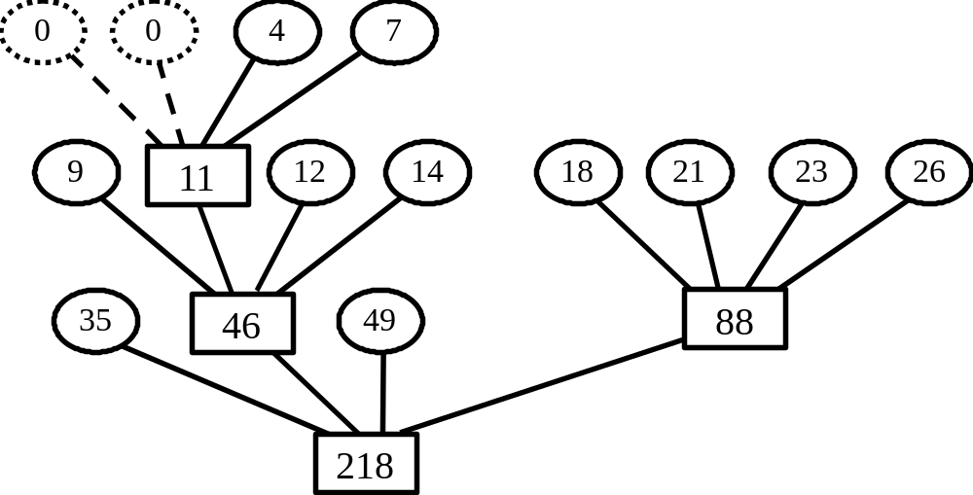
4路最佳归并树

Slide 27
若每个记录占用一个物理页块,则此方案对外存的读写次数为：
2×[(4+7)×3+
(9+12+14+18+21+23+26)×2+(35+49)×1]
=726次。

Slide 28
12.3 磁带排序
由于磁带的特性不同于磁盘的特性,所以两者采用的外排序方法也不尽相同。
12.3.1 多路平衡归并排序
磁带多路平衡归并排序过程与磁盘的多路平衡归并排序过程基本上相同。先对输入文件的各段进行内排序,生成初始归并段,再把它们写到磁带上,然后再把这些归并段进行反复的归并,直到只剩下一个归并段(即为排好序的文件)为止。

Slide 29
我们先看一个2路归并磁带排序的例子,了解磁带排序所涉及的各种因素。
设有一个文件包含4500个记录,现在要对其进行排序,可供使用的磁带有四台T₁,T₂,T₃,T₄,可供排序用的内存空间包含存放750个记录的空间以及一些必要的工作区。设内外存交换的块的大小为250个记录。

Slide 30
为了简化讨论,假定初始归并段中的生成是采用通常的内排序方法实现的。这样,一次可读入三个输入页块,对之进行排序,并作为一个归并段输出。下面采用2路归并的方法来实现归并段的归并,因而使用两个输入缓冲区和一个输出缓冲区,每个缓冲区大小为250个记录。排序过程的具体步骤如下(假定输入文件在磁带T₄上)：

Slide 31
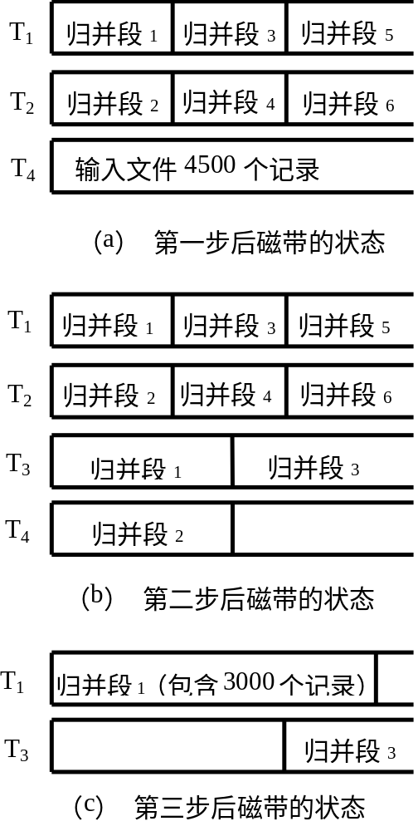

Slide 32
本章小结
本章的基本学习要点如下：
(1) 理解外排序的特点。
(2) 重点掌握磁盘排序过程,包括利用败者树实现多路平衡归并,初始归并段的生成和最佳归并树等。
(3) 掌握磁带排序过程。

Slide 33
练习
教材中p299习题1、4和5。

